Slide 1

Prevenção a Fraudes
Linhas Aéreas e Loyalty

Slide 2

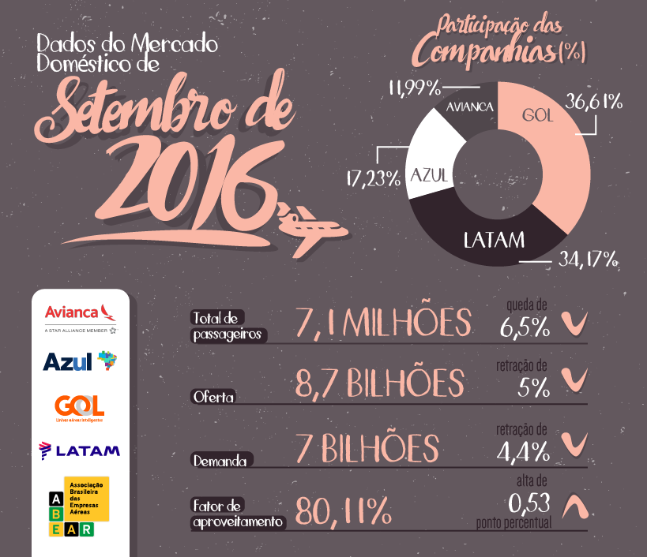
Mercado Aéreo Brasil
http://www.abear.com.br

Slide 3
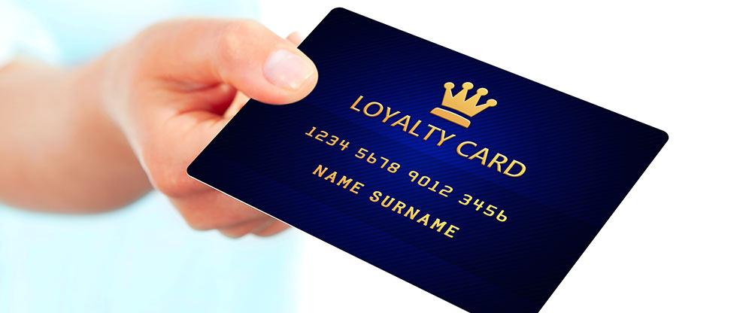
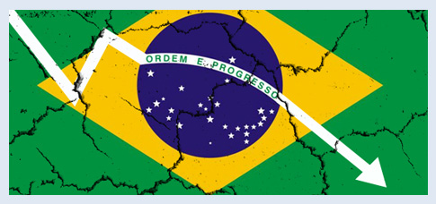

Cenário Político - Econômico
Crise Política e Econômica
Crise no mercado Aéreo
Programas de Fidelidade

Slide 4








Programas
Linhas Aéreas
Supermercados e Varejo
Bancos

Slide 5

Programas de Coalizão
http://www.abemf.com.br/home

Slide 6

http://www.abemf.com.br/home

Slide 7

http://www.abemf.com.br/home

Slide 8
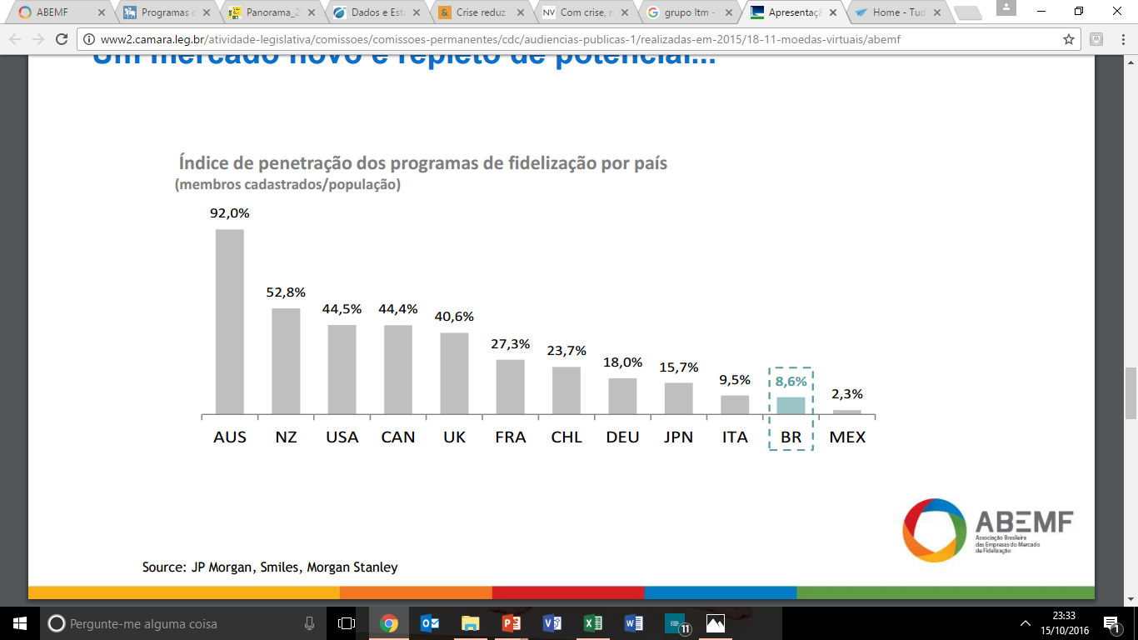
Porque é um grande negócio

Slide 9
Press Releases
Número de cadastros em programas de fidelidade cresce 22% em um ano e chega a 67,7 mi
02 de Dezembro de 2015
Em 2015, faturamento do mercado de fidelidade cresce 27,1% no Brasil
07 de Abril de 2016
Cadastros em programas de fidelidade seguem crescendo e chegam a 74,6 milhões
21 de Outubro de 2016

Slide 10
Etapas dos programas de Fidelidade
Cadastro
Alteração de dados
Fraude
Reenvio de senhas
Acúmulo de Pontos
Perda
Redemption

Slide 11
Invasão de Contas
Comprometimento de Base
Phishing
Negociadores de milhas

Slide 12
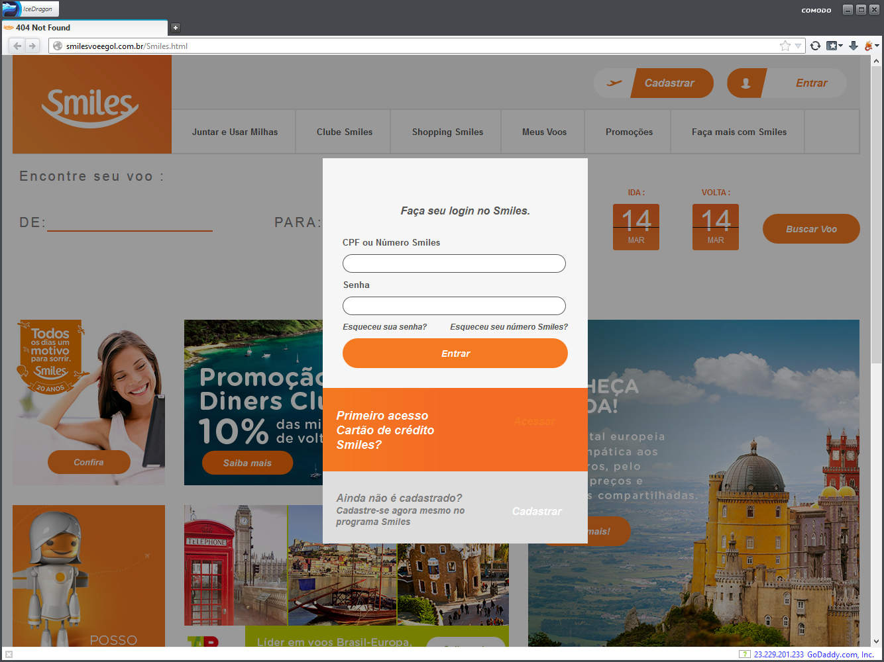
Phishing

Slide 13
Como não deixar entrar
Provedor Antiphishing
Monitar Web
Provedor AntiFraude Dmarc
Monitorar domínios de e-mails
Provedor Brand Protection
Monitorar Redes Sociais
Anti Fraude Transacional
Avaliar cada operação e indicar a probabilidade de fraude
Auditoria e Compliance
Monitorar ambiente interno

Slide 14
Uma vez que entrou, como evitar a perda
Know How
Etapas da Venda e os riscos
Tecnologia
Quais etapas
Qual estratégia
Estudo de Dados
Estudo de Regras
Business Inteligence
Manual Review
Indicadores
Treinamento
Feedback
Quais ferramentas

Slide 15
Gracias
Luiz Matos
Luiz.matos@b2egroup.com.br

